Slide 1
30.
Les animaux

Slide 2
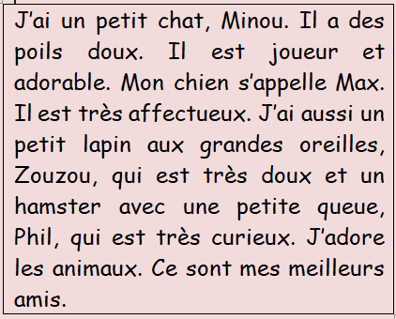

Slide 3
Le chat = η γάτα | Le hamster = το χάμστερ
Le chien = ο σκύλος | Le poisson rouge = το χρυσόψαρο
Le coq = ο κόκορας | Le canari = το καναρίνι
La poule = η κότα | La vache = η αγελάδα
Le lapin = το κουνέλι | Le cheval = το άλογο

Slide 4
Πώς μπορείς να περιγράψεις ένα ζώο:
Nom – couleur
Il est grand/petit
Il est propre / sale
Poils doux, queue, oreilles
Adorable, affectueux, doux, curieux, joueur, méchant…

Slide 5
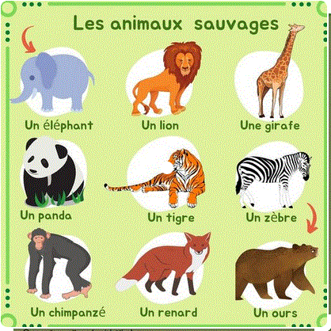

Slide 6
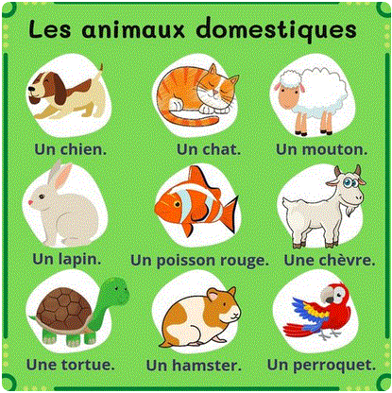

Slide 7
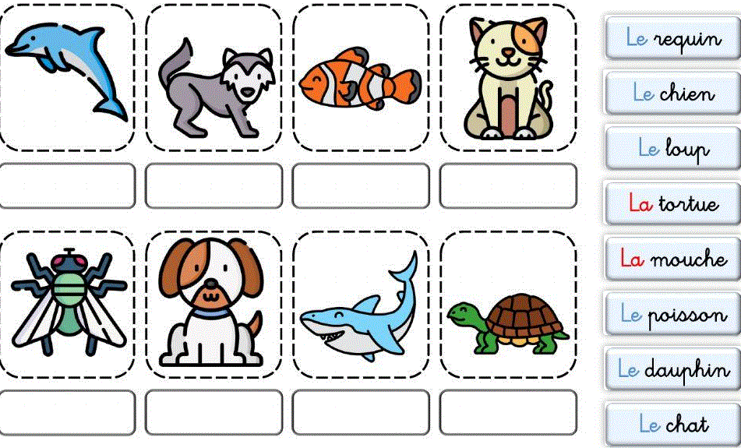

Slide 8
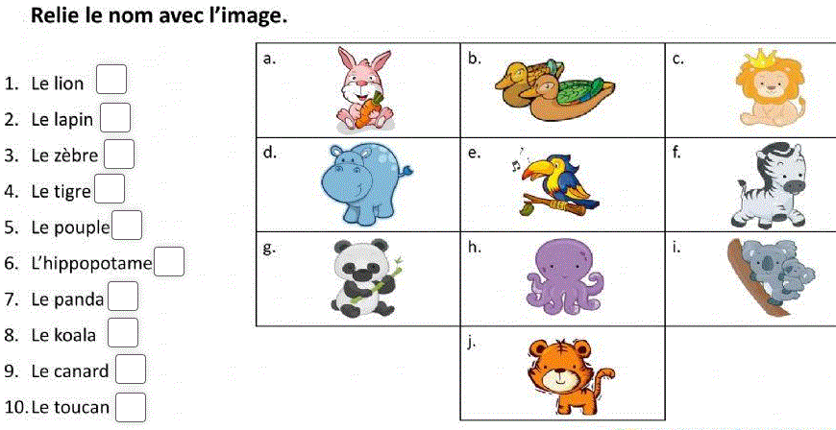

Slide 9
